Slide 1
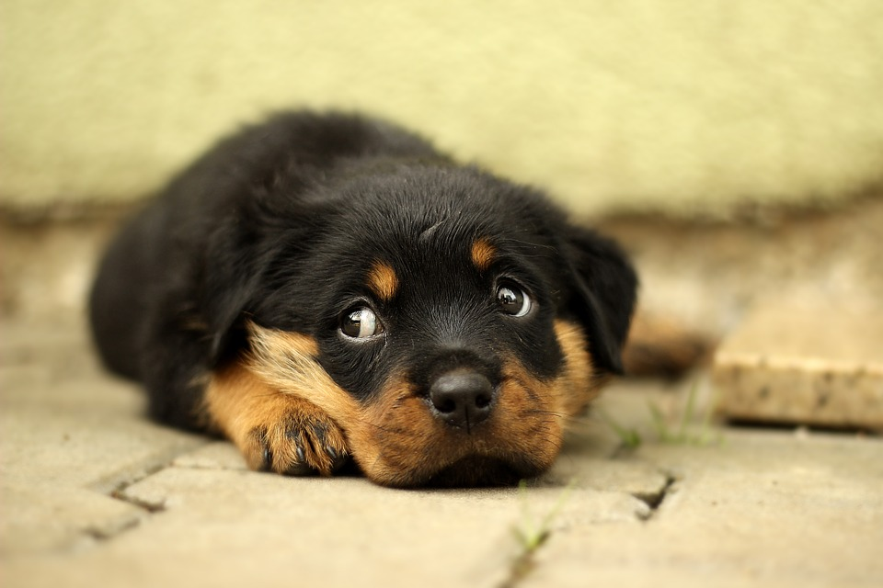
Nossos sentimentos humanos
Apresentação
Norma Aparecida Silveira de Moraes
Divulgação
Norma Experimentais Poéticos
www.sergrasan.com

Slide 2
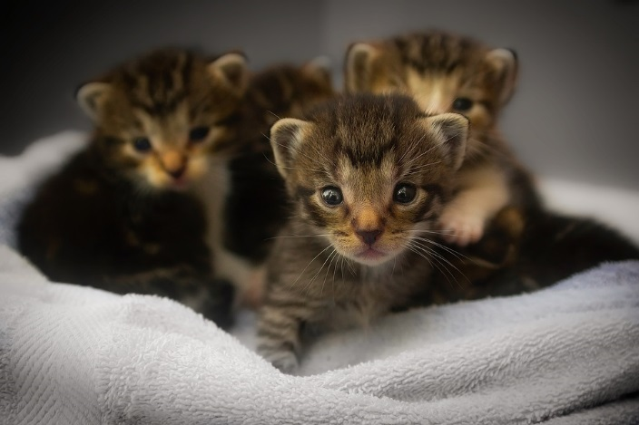
Como humanos vivenciamos
Muitos paradoxais sentimentos
Atrapalhando verdadeiramente

Slide 3
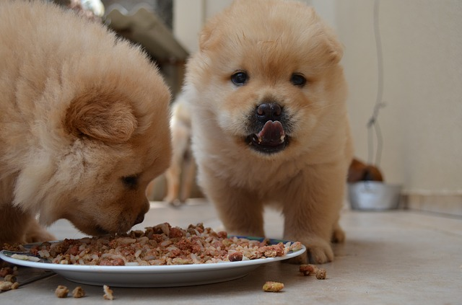
Alguns negativos vamos levando
Muitas vezes vamos cambaleando
No vai e vem dos relacionamentos

Slide 4
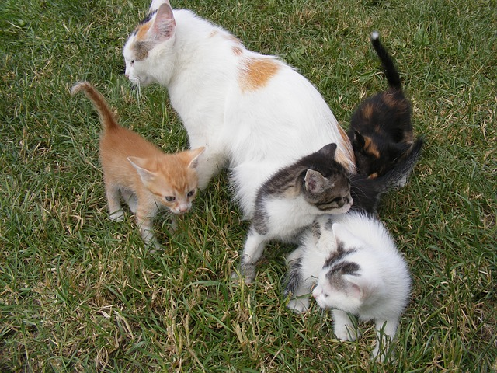
Quantas vezes somos resistentes
Deixamos de refletir sinceramente
E somos levados pelas emoções

Slide 5
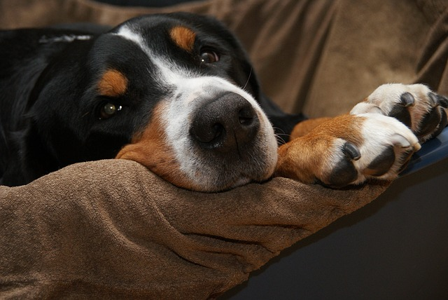
Sem fazer uma sincera reflexão
Maus sentimentos vão agregando
Precisamos pensar com mais sabedoria

Slide 6
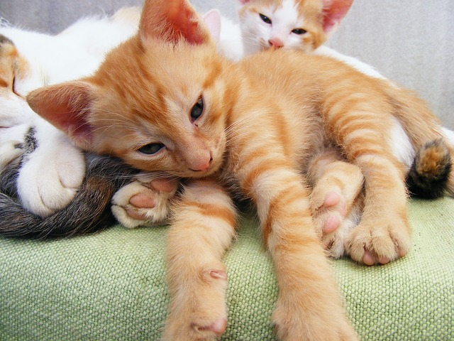
Bons sentimentos, sincronicidade
Mas buscamos orgulho, vaidade.
Como então evoluiremos no dia a dia

Slide 7
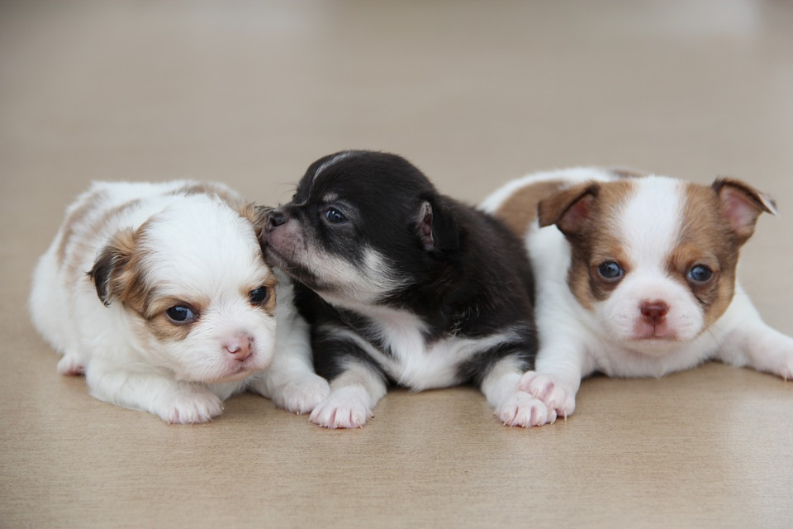
Na afetividade com a harmonia
No aprendizado e crescimento
Avaliando cada pensamento

Slide 8
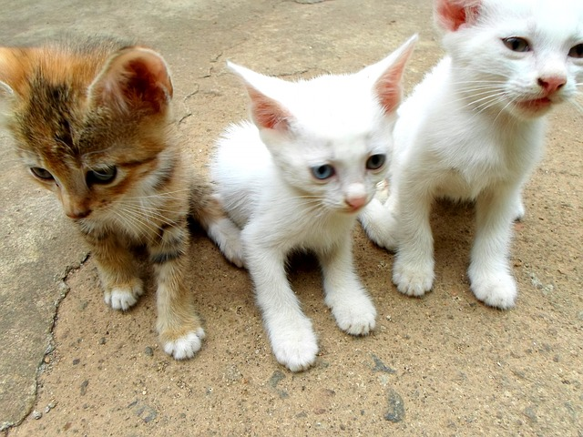
Buscar a paz íntima do coração
Na fraternidade, sem a paixão
Mais humanizados sentimentos

Slide 9
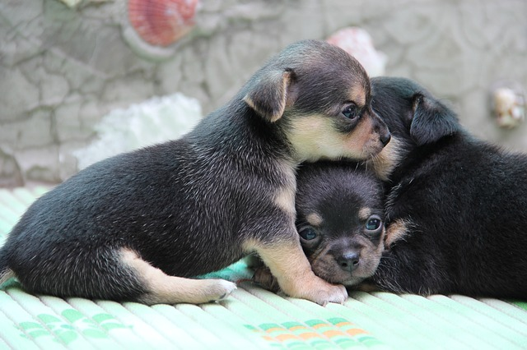
Apostar mais na tolerância, empatia
Sentimentos humanos preciosos
Fraternidade, igualdade e RESPEITO

Slide 10
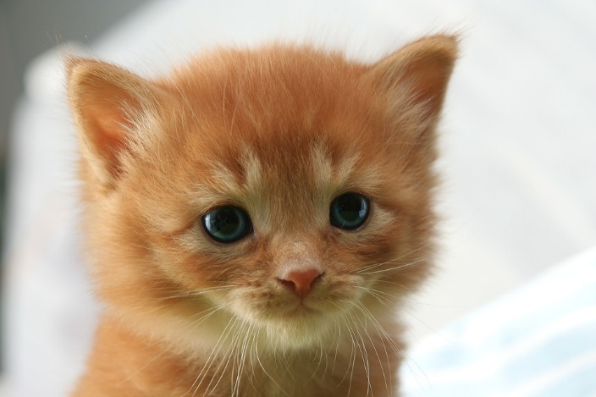
Créditos- 15/05/19
Nossos sentimentos humanos
Mensagem e formatação
Norma Aparecida Silveira de Moraes
Imagem: Pixabay
Musica: Fogão de lenha Rolando Boldrin
Divulgação
www.normasilveiramoraes.recantodasletras.com.br
Norma Experimentais Poéticos
www.sergrasan.com

